Slide 1
Crise iminente ou permanente?
Seca e regulação da energia
Instituto de Estudos de Política Econômica
Casa das Garças – 21/outubro de 2024

Slide 2
Principais recados
Cenário atual:
O Brasil cresceu oferta de geração por: (i) hidrelétricas (limitadas em energia, mas boas para suprir potência); (ii) complementação térmica; (iii) outras renováveis com energia não despachável, com limites no suprimento de potência
Alteração no perfil de consumo e de fontes de expansão: pico de carga bruta às 14h e pico de carga líquida às 19h
Potência passou a ser um fator importante no planejamento e operação, mas só mais recentemente olhado em detalhes
Sem novas hidroelétricas, térmicas flexíveis ou sistemas de armazenamento de energia serão importantes.
2024: não enxergamos risco físico de suprimento, nem de energia nem de potência. Desafio operacional do ONS: suprir a necessidade ao menor custo possível
2025: suprimento mais dependente da realização da próxima estação úmida.
Temas importantes:
Mudança de paradigma no planejamento e operação do sistema elétrico, historicamente focado no suprimento de energia
Analisar as necessidades do sistema e enviar sinais corretos para a expansão e consumo
Construir um sistema elétrico mais robusto e resiliente

Slide 3
2023 x 2024: o que mudou?
Perspectivas de hidrologia e armazenamento
Vazões do período úmido 2023-2024 bem secas: 71% da media e parecidas com 2020-2021.
Projeção do ONS para 24 de outubro (RV2)
Projeção do ONS (cenário inferior)

Slide 4
Consumo com baixo desempenho e oferta crescendo
Histórico de mercado: oferta e demanda
Demanda de eletricidade: principais impulsionadores
Recessão + baixo crescimento econômico + COVID-19. Crescimento maior em 2023 (serviços, calor e eletrificação).
Crescimento da oferta nos últimos 5 anos
Fornecimento baseado em subsídios 37 GW de novas usinas centralizadas, 25 GW de GD Combustíveis fósseis e biomassa (leilões)
Carga do Sistema Nacional (incluindo ANDE)
Novas adições de capacidade por ano – 2019-2023

Slide 5
Carga vs Perfis de produção das fontes da expansão
Perfil da carga vs perfil da expansão
Grande penetração de fontes renováveis com perfis diferentes do perfil da carga resultando na curva do pato, que aumenta a necessidade de recursos flexíveis

Slide 6
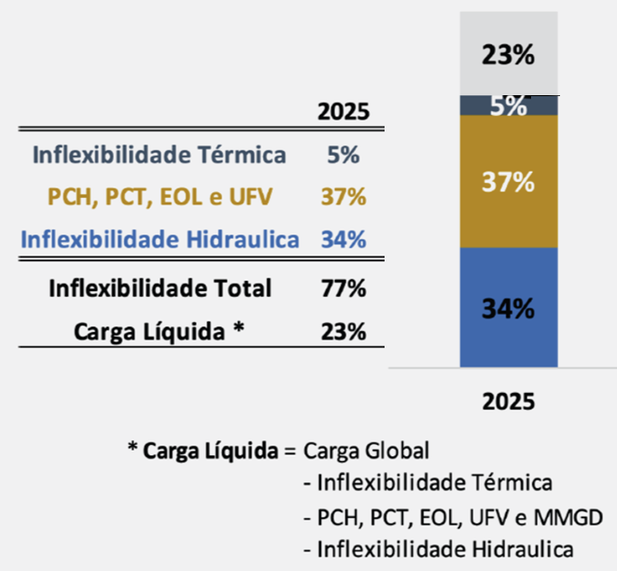
Atendimento à ponta
Atendimento à ponta e flexibilidade operativa
As hidrelétricas “fecham a carga”, mas não vem sendo construídas usinas nos últimos anos
Envelhecimento da frota e falta
Falta de incentivos à modernização e operação eficientes
Operação menos eficiente e menos flexível por restrições hidráulicas, muitas vezes externas ao setor elétrico (captação de água, meio-ambiente,...)
Aspecto ligado à governança
Fonte: ONS

Slide 7
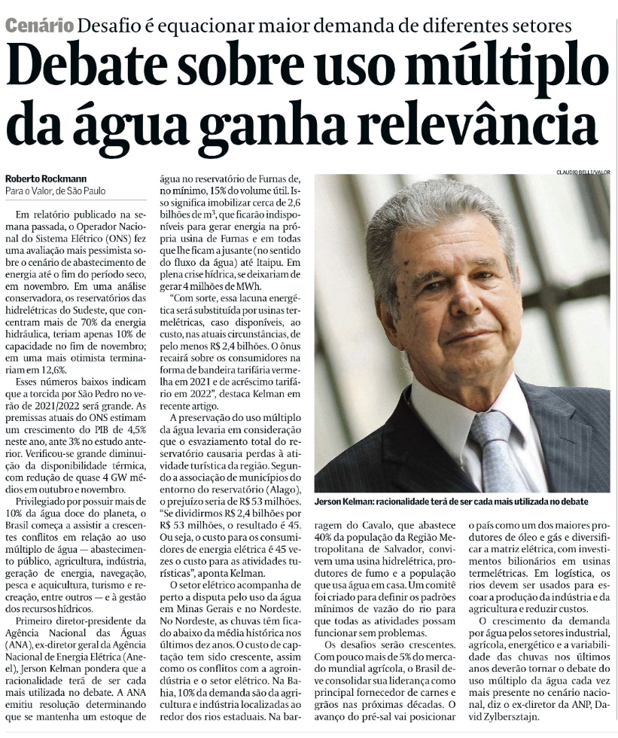
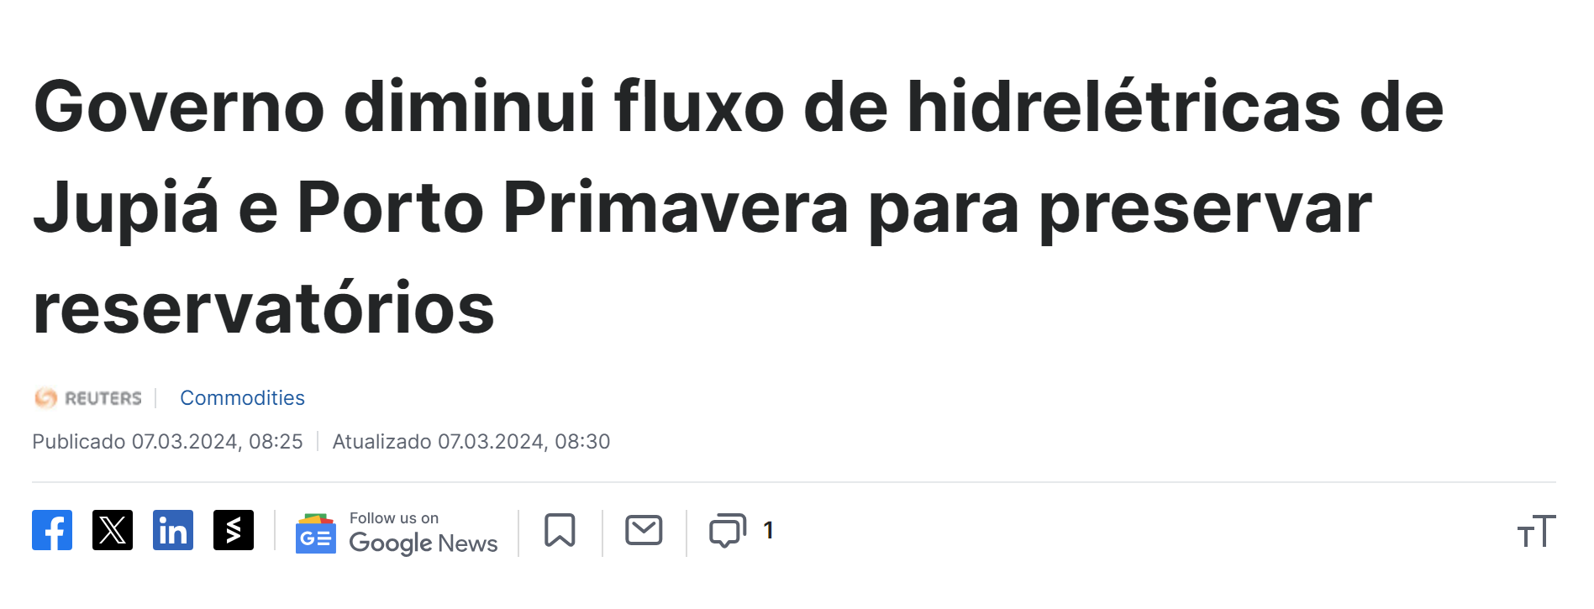
Restrições hidráulicas condicionam a operação das usinas
Novas restrições hidráulicas e mudanças climáticas

Slide 8
O sistema dá sinais de fadiga (maior volatilidade nos PLDs horários)
Impactos no mercado: novos fatores afetando o preço
PLD horário de Setembto 2023 [R$/MWh]

Slide 9
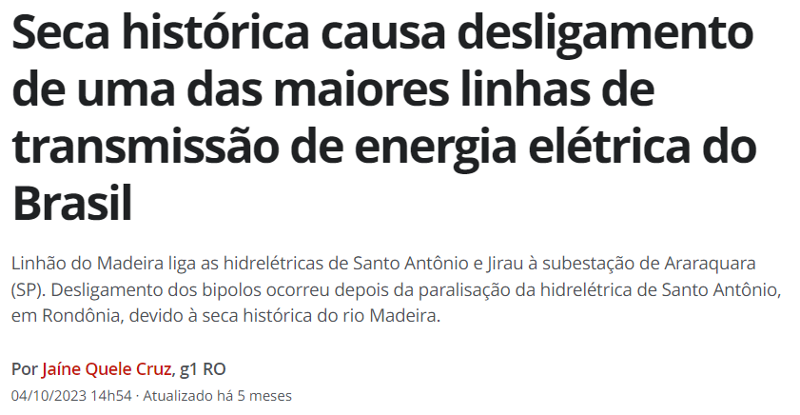
Discussão sobre a modelagem das renováveis com as mudanças climáticas
Novas restrições hidráulicas e mudanças climáticas

Slide 10
Análises do ONS para o atendimento à demanda
Perspectivas de mercado: balanço de ponta
Mesmo com hidrologia desfavorável, pouca produção eólica e carga elevada, não há déficit de ponta.
[1] Considera as premissas do cenário inferior do ONS de Outubro

Slide 11
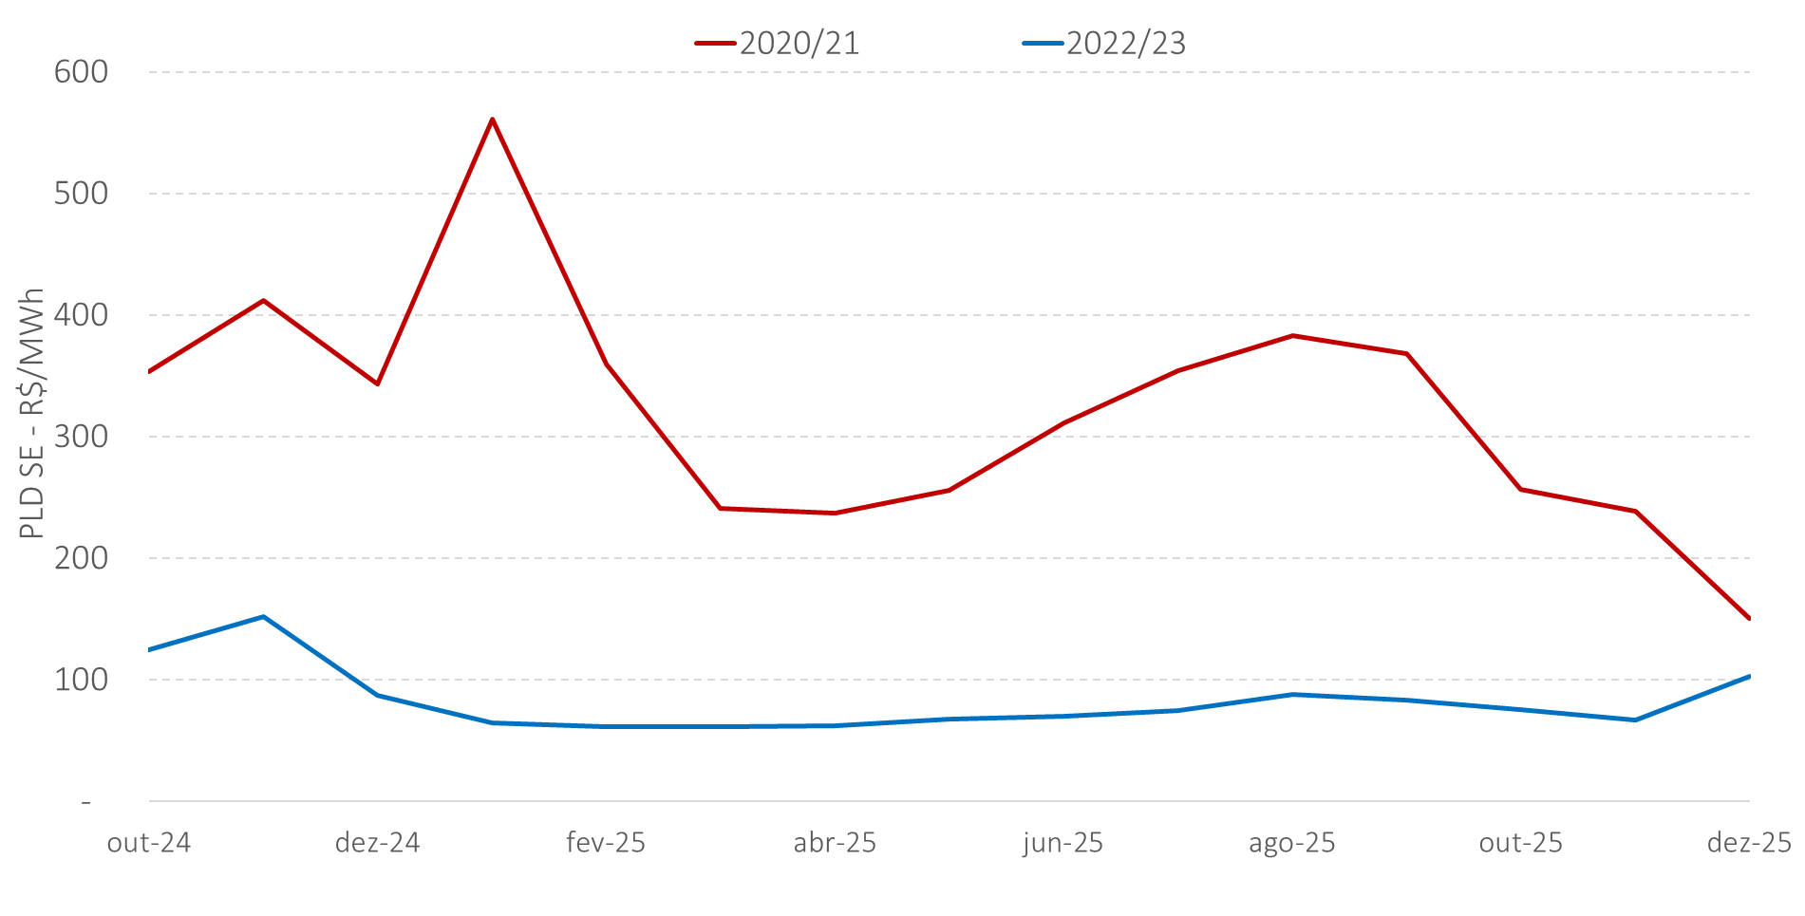
Projeções da PSR com cenários históricos
Perspectivas de mercado: impactos em preços
Uma hidrologia favorável (85% da média a partir de novembro) levaria o PLD ao piso em abril.

Slide 12
Olhando para a frente...
Perspectivas de mercado: oferta e demanda
O que pode afetar oferta e demanda (e em muitos casos encarecer a conta de luz)?
UTEs da Lei da Eletrobras (total de 8 GW)
Conclusão de Angra III
Extensão / novos subsídios para renováveis e GD
Mais jabutis... Leilões de reserva de capacidade ou energia
Alteração da aversão ao risco (critério de suprimento) ANDE (crescimento do Paraguai)
Eletrificação e data centers
Excedente físico estrutural (visão PSR)

